Slide 1

아두이노를 활용한 스마트커튼
창의융합설계
8조 이재성, 이주형, 이중원, 조유담
Notes:
안녕하세요 저는 8조 발표를 맞게된 이주형입니다. 저희 조는 프로젝트 토픽을 ’아두이노를 활용한 스마트밴드’로 정하게 되었습니다.

Slide 2

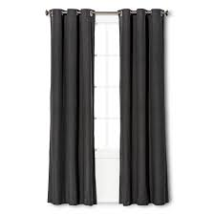
INDEX
01 WHAT WE MAKE?
02 MATERIALS
스마트커튼
시간에 따라, 조도에 따라, 온도 및 습도에 따라, 커튼 길이 조절
-Curtain
Notes:
스마트밴드가 어떤 것인지 모르시는 분들이 많지 않을 것 같은데요, 아시다시피 스마트밴드를 활용해서 운동량 측정이나 수면시간 계산, 그리고 시계 기능 등을 사용할 수 있습니다.

Slide 3


CONTENTS 01. WHAT WE MAKE?
Automatic Curtain
ARDUINO
ANDROID APP
가속도 센서를 이용해 수집한 데이터를 앱으로 전송
앱에서 데이터를 처리해 걸음 수와 칼로리를 계산
칼로리를 누적해서 저장하므로 월/일/시간 별 그래프로 확인 가능
RetroBand와 모바일 폰을 블루투스로 연결 – 앱으로 데이터 전송
밴드만 따로 들고다니면서 데이터를 축적 할 수 없는 한계점
Notes:
저희의 역량이 받쳐준다면 블루투스를 이용하여 아두이노, 그러니까 스마트밴드와 앱을 연동해서 정보를 송수신하고 싶지만, 아직 부족한 점이 많아서 출력값을 시리얼 모니터로 확인 하는 것으로 대체하러고 합니다.

Slide 4
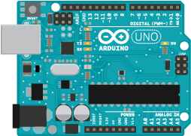
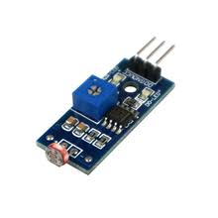
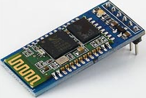
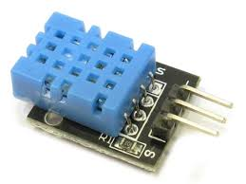
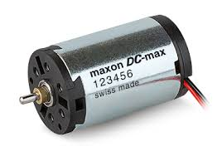
CONTENTS 02. MATARIALS
아두이노
조도 센서
블루투스 모듈
온습도 센서
모터
Notes:
스마트밴드를 만드는데는 메인보드로 사용할 아두이노, 걸음 수 감지를 위한 자이로 센서, 블루투스 모듈, 전원 공급을 위한 리튬폴리머 배터리, 그리고 아두이노와 컴퓨터를 연결할 변환 모듈이 필요하다고 합니다.

Slide 5
Thank you!

